Slide 1
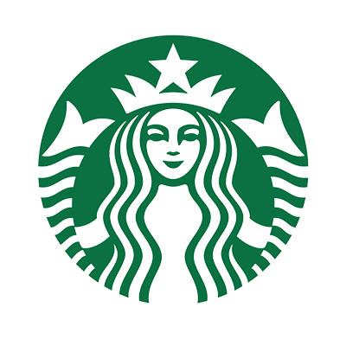
Starbucks
,

Slide 2
لمحة عن شركة ستاربكس هي سلسلة مقاهي أمريكية تقدم اجود أنواع القهوة في العالم بدات كمتجر صغير في سوق بايك بلايس في سياتل واشنطن و الان هي شركة عالمية يتم تداول منتجاتها عبر مختلف القارات و تبلغ قيمتها السوقية 135,1 مليار دولار و الإيرادات السنوية 33,6مليار دولار ,

Slide 3
تأسيس شركة ستاربكس: تم افتتاح اول متجر ستاربكس30/03/1971 على يد ثلاث شركاء و هم مدرس اللغة الإنجليزية جيري بالدوين و مدرس التاريخ زيف سيغل و الكاتب غوردان بوكر يقع مقرها في ستايل واشنطن بالأمريكا و تمتلك اكثر من 16226 فرعا في اكثر من 84 دولة و عدد الموظفين فيها حوالي 383000 موظف ، في عام 1981 قام هوارد شولتز بزيارة لمحل ناشئ لصنع القهوة يدعى قهوة ستاربكس في سياتل. اعجب شولتز بالمشروع وبعد سنة انضم للعمل مع ستاربكس كمدير المبيعات، وحاول شولتز التوسع بإنشاء سلسلة فروع لكن حصلت بعدها خلافات بينه وبين مالكي محل القهوة فتركه في عام 1985 وبدأ محله الخاص واسماه «جورنال» برأسمال 400 الف دولار أمريكي. بعد سنتين تمكن من شراء ستاربكس ب 3.8 مليون دولار أمريكي وحول اسم جورنال إلى ستاربكس وأنشأ شركة وأصبح الرئيس التنفيذي لها. حاليا يقدر رأسمال الشركة: 6 مليار و352 مليون دولار

Slide 4
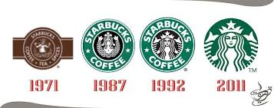
شعار شركة ستاربكس إن شعار ستاربكس مستمد من رسم نرويجي يعود إلى القرن السادس عشر ويمثل عروس البحر - أي حورية - ذات ذيلين منحوتة على قطعة خشبية، وتم اعتماد هذا الرسم محاطاً بشكل دائري - باسم الشركة الأصلي - قهوة وشاي وبهارات (ستاربكس) تم اختيار الشعار مع انطلاقة الشركة في العام 1971م ورغب المؤسسون أن يعكس الشعار العلاقة التاريخية التي تربط تجار القهوة مع الإبحار. و كان لون الشعار بوني قي بداية ثم تغير لونها الي اخضر و هوا رمز النظارة و النمو و في عام 2011اعيد تصميم عروس البحر ستاربكس لتصبح زواياها اكثر استدارة
تطور شعار ستاربكس

Slide 5
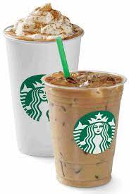
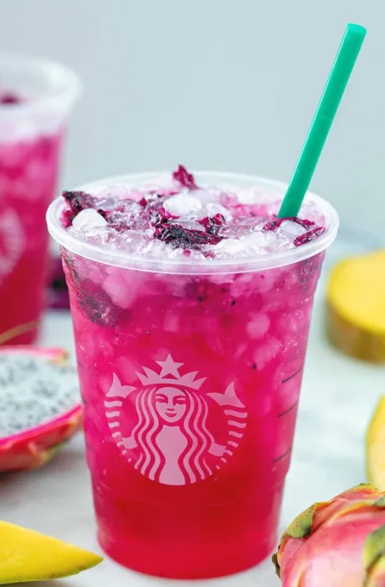
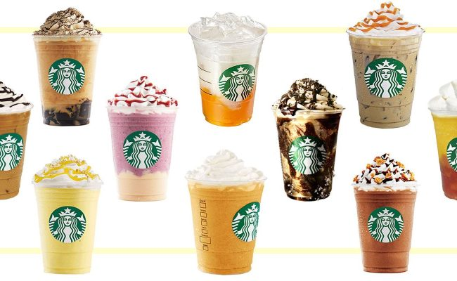
مشروبات ستاربكس
على الرغم من شركة ستاربكس بدات كمحل لبيع القهوة الا انها تقدم العديد من المشروبات الساخنة والباردة ك موكا، اسبريسو، قهوة تكساس، شيكولاتة، الفانيلا والكريمه، و كذلك القهوة الباردة و الشاي بمختلف الأنواع و مؤخرا اضافت مشروب جديد يدعى pink drink بطعم فاكهة التنين و الفراولة كما تقدم الحلويات والسندويشات في جميع أفرعها في جميع أنحاء العالم

Slide 6
تحليل سووتSWOT
S
W
نقاط القوة
علامة قوية التجارية
تواجد عالمي
سلسلة توريد دولية
واسعة النطاق
تنوع المنتجات
نقاط الضعف
اسعار عالية
التباين في جودة الخدمة
ضعف القدرة على التكيف مع المستهلك
O
الفرص
التوسع في الاسواق النامية
ادخال منتجات حديدة
التعاون مع العلامات تجارية اخرى
منصة على الانترنت
تهديدات
المنافسة من قبل شركات اخرى
فيروس كورونا الذي اجبرها على اغلاق بعض من لفروع
تقليد المنتجات
ارتفاع اسعار حبوب البن الخام
T

Slide 7
PESTEL ANALYSIS
P سياسي | E اقتصادية | S اجتماعية | T تكنولوجية | E بيئية | L قانونية
تكامل السوق الدعم الحكومي الدول النامية | النمو في البلدان النامية معدلات البطالة ارتفاع تكلفة العمالة | تنامي الطبقة الوسطى تنمية ثقافة القهوة الوعي الصحي | عمليات الشراء عبر الانترنت تقنية صنع القهوة ماكينة صنع القهوة للاستخدام المنزلي | الوصول الي مصادر المواد دعم المنتجات الصديقة للبيئة | تنظيم سلامة المنتج زيادة لوائح التوظيف

Slide 8
المزيج التسويقي starboucks
السعر Price
ما يحدد قيمة اي منتج هو السعر و الجودة و ستاربكس بالطبع تحاول تقديم شيء ذو قيمة بشراء افضل المكونات و التأكد من الكفاءة و التدريب لجميع العاملين و خلق تجربة استثنائية للاستماع بالقهوة
جودة عالية و سعر اعلى من المعتاد قليلا
التميز يتمثل في تصميم ل كافي شوب انواع المنتجات توفير جلسات مريحة و موسيقى هادئة مع مواكبتهم للتطور التكنولوجي
المنتج Product
يجب ان يلبي المنتج احتياج لدى العملاء و بالاتساق مع رغبى ستاربكس في ان تصبح براند ذو جودة فائقة في عالم القهوة يتم استهداف ذوى الدخول المرتفعة بمنتجات مبتكرة و تقديم خدمة ممتازة بالتوازي
مع تجربة لا تنسى
و تتمثل المنتجات الرئيسية لهم في فئات رئيسية للقهوة و فئات للأطعمة و ذلك لمواكبة السوق و اشباع احتياجات مزيد من المستهلكين مع حرصهم على تقديم منتجات جديدة باستمرار مع ضمنها الشاي لجذب عملاء جدد

Slide 9
-
الترويج
تقوم ستاربكس بتنظيم فاعليات ضخمة قبل افتتاح ايا من فروعها و يتم تصميم الفرع وفقا لطابع كل مدينة ولا تعتمد على الاعلان المباشر بل تضخ الاموال لاستحواذ على المواقع الهامة وتثق في Word of mouth
لتعزيز البرند الخاص بها و تعتمد ايضا على social media
و تأتي كل هدا في اطار بناء مجتمع تسويقي خاص بها قبل ان تأتي القهوة نفسها في الصورة
Place المكان
تربط منافد التوزيع بسلعة تقدم من المنتج الي المستهلك مباشرة و ستاربكس يقوم على اكتسابها ميزة اضافية عبر رؤيتها في التوزيع القائمة على winning store location
لمتاجرها الجديدة فتاتي الفروع على شكل اماكن لقاء في ارقى و اميز المواقع و التي ساعدتهم على مواكبة نمو الطلب عليهم مع الاحتفاظ بميزتهم التنافسية

Slide 10
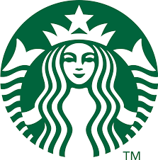
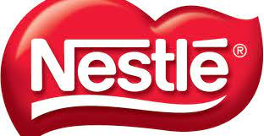
اشكال دخول شركة ستاربكس للأسواق الدولية
التعاقدات الدولية : و تتضمن العقود التالية
عقود التراخيص : أعلنت شركة «نستله» الغذائية العملاقة عام 2018 أنها ستدفع 7.15 مليار دولار نقداً لشراء حق بيع منتجات سلسلة مقاهي «ستاربكس» حول العالم، وذلك في إطار تحالف يهدف إلى بث الحياة في نشاط الشركتين المرتبط بالقهوة هذا التعاقد يساهم بشكل كبير لدخول ستار بكس أسواق جديدة الانتشار اكثر ، في عام 2022 كان لدى ستاربكس 51٪ من المتاجر التي تديرها الشركة مقابل 49٪ من المتاجر المرخصة. في عام 2022 ، استحوذت المتاجر التي تديرها الشركة على أكثر من 80٪ من إجمالي الإيرادات
,

Slide 11
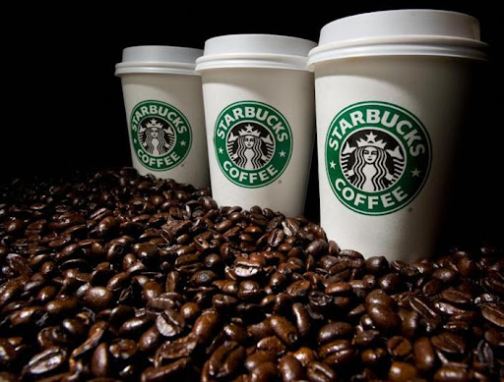
,
التعاقد الباطني: التعاقد الباطني يلعب دورًا كبيرًا في انتشار ستاربكس ,حيث تتعاقد ستاربكس مع موردين لتزويدها بمكونات الأساسية ذات جودة عالية حيث انها تتحل على حبوب القهوة من اثيوبيا من خلال جودة المادة الأولية يمكنها تقديم قائمة متنوعة من المنتجات بجودة عالية. هذا يساعد في جذب المزيد من الزبائن وتوفير تجربة رائعة لعشاق ستاربكس دوليا حول العالم.
,

Slide 12
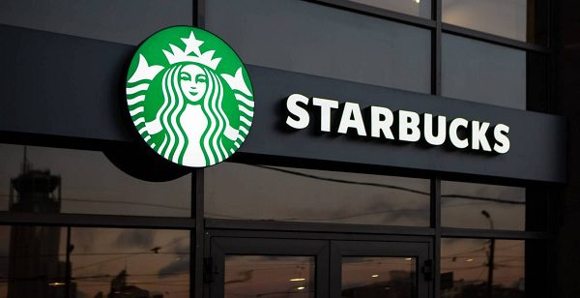
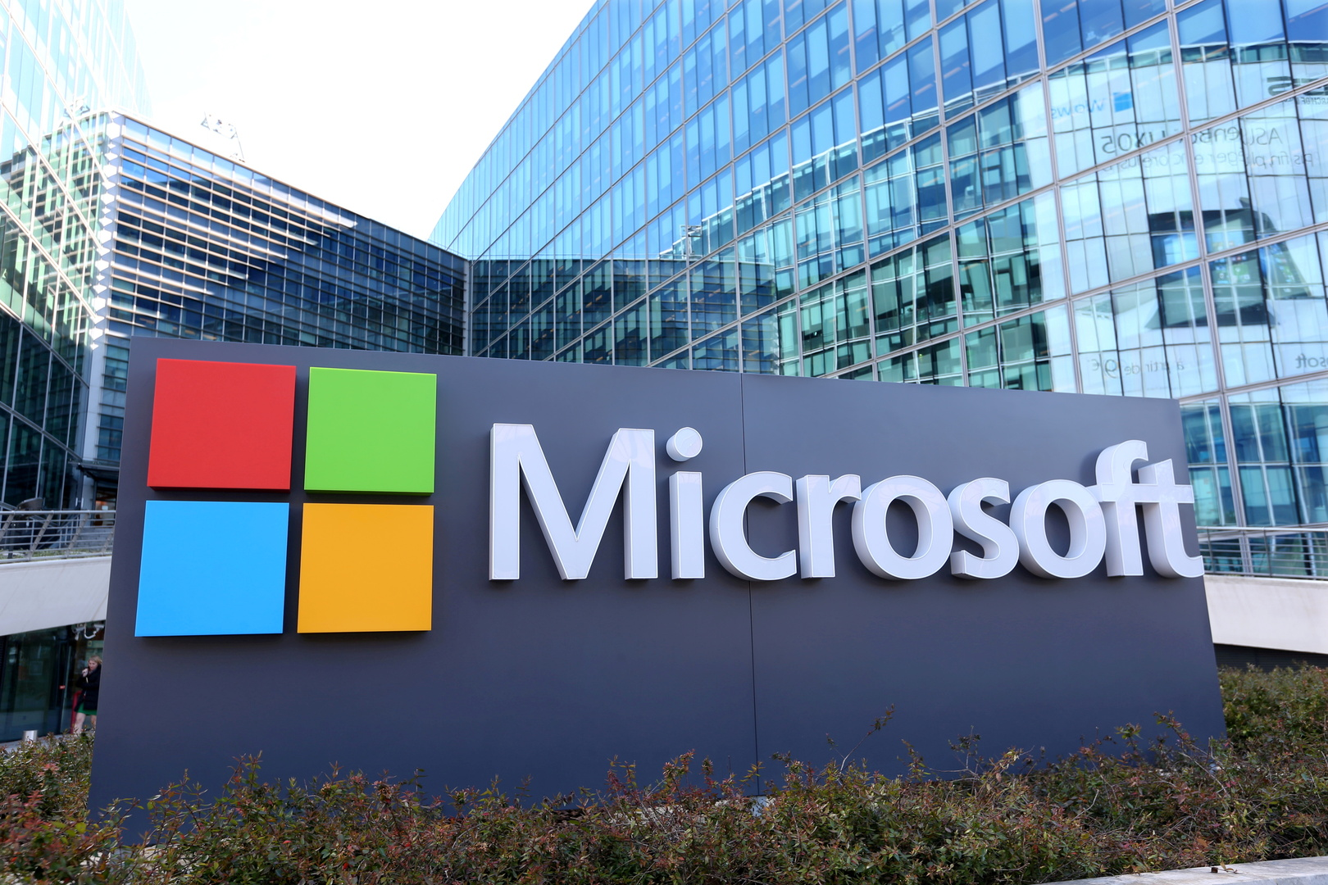
التحالفات الاستراتيجية :
تحالف استراتيجي تكنولوجي : تحالف ستاربكس ومايكروسوفت هو شراكة استراتيجية بين الشركتين. يهدف هذا التحالف إلى تحسين تجربة العملاء وتقديم خدمات رقمية مبتكرة في فروع ستاربكس. من خلال هذا التحالف، ان حلول تكنولوجية تساعد في تحسين عمليات الطلب والدفع وتوفير تجربة سلسة ومبتكرة للعملاء هذا التحالف يساهم في انتشار منتجات ستاربكس من خلال تقديم تجربة رقمية محسّنة للعملاء. فعندما يتعاون الفريقان، يتم تطوير تطبيقات ومنصات تكنولوجية تسهل عملية الطلب والدفع وتوفير خدمة أفضل وأكثر راحة للعملاء. بالإضافة إلى ذلك، يمكن للتحالف أن يساعد في توسيع وجود ستاربكس عبر المنصات الرقمية التي تقدمها مايكروسوفت الغنية عن التعريف
,

